Slide 1


KAKO ČUVATI SVOJU PRIVATNOST ONLINE

Slide 2
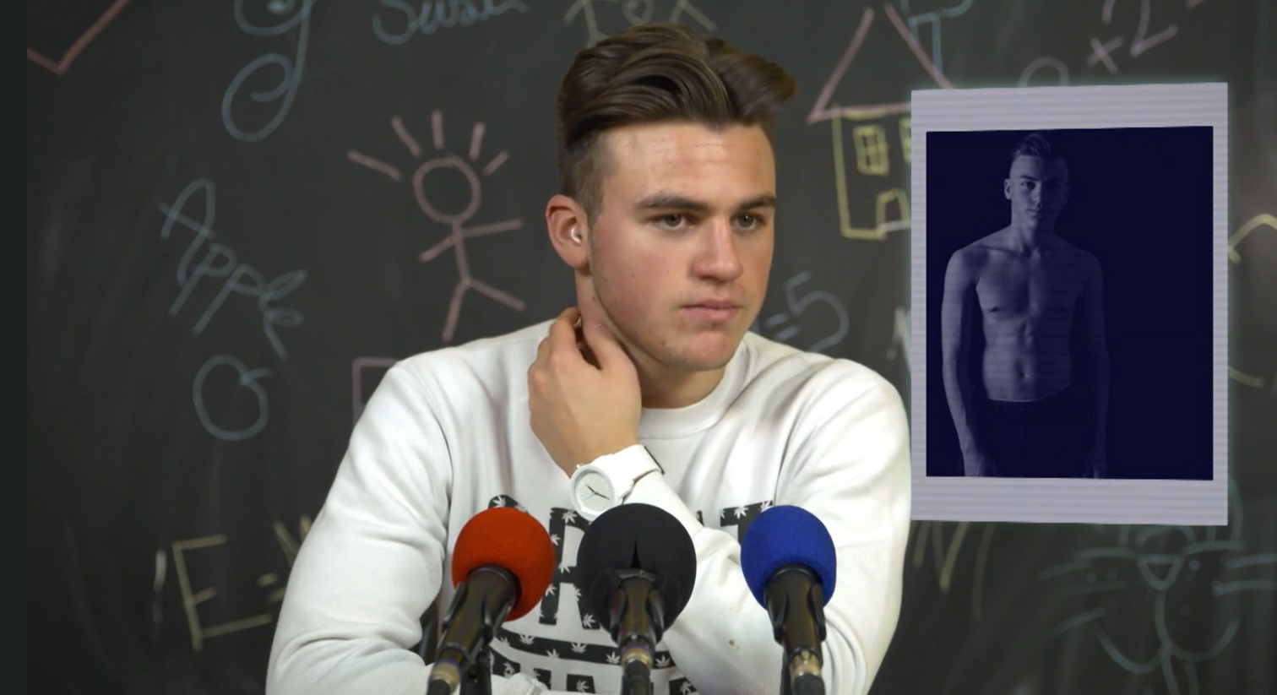
VIDEO
NEOBIČNA KONFERENCIJA ZA MEDIJE

Slide 3

RASPRAVA
Da netko pretražuje
vas i vašu aktivnost
na društvenim mrežama do kojih bi informacija došao?

Slide 4

ŠTO JE PRIVATNOST?
Privatnost je područje privatnoga, intimnoga i obiteljskoga života.
Školski riječnik hrvatskoga jezika
Nečije pravo da svoje osobne stvari i odnose drži u tajnosti.
Cambridgeov riječnik

Slide 5
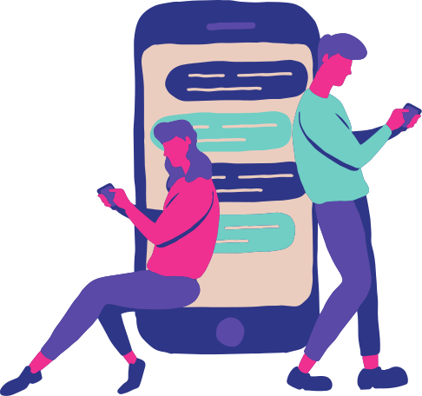
ŠTO SU KOLAČIĆI?
Kolačići (eng. cookies) su prema Cambridgeovom rječniku male datoteke koje internetske stranice šalju na računalo korisnika o tome kako korisnik upotrebljava stranicu.
  Kolačići “pamte” što korisnika zanima, što čita, gleda, pretražuje, na što klika.
  “Pamte” i lozinke korisnika kako bi olakšali korištenje internetskih stranica i aplikacija, prilagodili sadržaj njegovim potrebama i prepoznali korisnika kada opet posjeti stranicu.
  Služe i za digitalno oglašavanje.
  Neki kolačići su nužni za funkcioniranje stranica i aplikacija, dok drugi nisu.

Slide 6
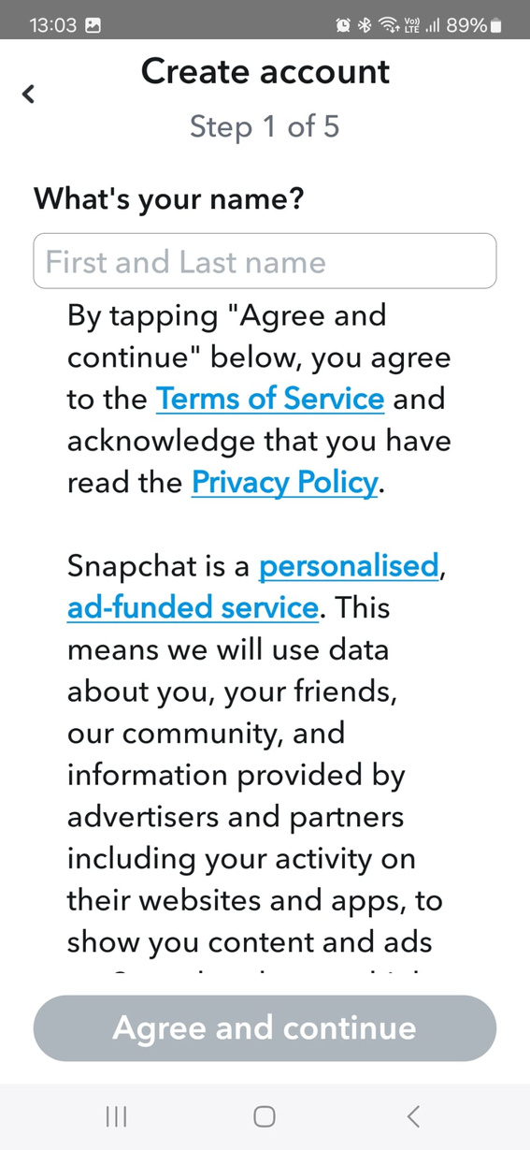

PRIVATNOST U DIGITALNOM SVIJETU
“Snapchat je personalizirana usluga koja se financira putem oglasa. To znači da ćemo koristiti podatke
o tebi, tvojim prijateljima,
našoj zajednici, i informacije koje nam pružaju oglašivači i partneri, uključujući one o vašoj aktivnosti na njihovim stranicama i u aplikacijama, kako bismo vam prikazali sadržaj i oglase za koje mislimo da će vam biti zanimljivi.”
Koristite li Snapchat?
Jeste li primijetili koje sve privatne informacije dijelite s ovom, ali i s drugim aplikacijama?

Slide 7
SAVJETI ZA ZAŠTITU PRIVATNOSTI ONLINE
  Prihvatite samo nužne kolačiće.
  U aplikacijama prihvatite samo uvjete koji su nužni za funkcioniranje aplikacije.
  Nemojte dijeliti svoju lokaciju.
  U postavkama mobitela potražite koje aplikacije imaju pristup vašoj lokaciji, kontaktima, mikrofonu i onemogućite dozvole za ono što smatrate da nije nužno.
  Ako se ne osjećate ugodno s dijeljenjem osobnih informacija, u redu je ne koristiti neku aplikaciju.

Slide 8
SAVJETI ZA ZAŠTITU PRIVATNOSTI ONLINE
  Neka vaši profili na društvenim mrežama budu privatni.
  U online komunikaciji budite ljubazni i ne zaboravite da ista pravila i zakoni vrijede i online i offline.
  Ne zaboravite - sve što radite i objavljujete postaje dio vašeg digitalnog otiska.

Slide 9
HVALA NA POZORNOSTI!

